Slide 1
Mechanic Sheep
Agentes Oficiales Renault
Servicio Post-venta oficial Renault, Luján, Buenos Aires, Argentina.

Slide 2
TABLA DE CONTENIDOS
01
04
Acerca del proyecto
Etapas del proyecto
02
05
Requerimientos principales
Vistas
03
06
Objetivos del proyecto
El Team
Un pequeño resumen
Ciclo de desarrollo
Oportunidades de mejora
Adaptabilidad frente a distintos dispositivos
Ofreciendo soluciones
Equipo de desarrollo

Slide 3





ACERCA DEL PROYECTO
Propuesta de sistema web el cual permitirá a la empresa mejorar la experiencia de sus clientes y sus empleados a través de una interacción fluida entre estos y el sistema. A ambos actores se les ofrecerá acceso a mayor cantidad de información y organización propia. Siendo esto un gran beneficio para la compañía.

Slide 4
—Andrew Davis, fundador de Monumental Shift.
“El contenido genera relaciones, las relaciones se basan en la confianza, la confianza genera ingresos”.

Slide 5

ANTES
DISEÑO POBRE
CONTACTO NULO CON LOS CLIENTES (DIGITAL)
ALMACENAMIENTO DE DATOS OBSOLETO

Slide 6


AHORA
MIGRACIÓN A BD RELACIONAL
GESTIÓN DE TURNOS ONLINE
ADAPTABILIDAD
COEXISTENCIA Y SINCRONIZACIÓN DE SISTEMAS
FUNCIONALIDAD PARA CLIENTES

Slide 7
REQUERIMIENTOS PRINCIPALES
MEJORA ADMINISTRATIVA
EXPERIENCIA DE USUARIO
INFORMACIÓN IMPORTANTE
Mejor entorno de organización para los empleados dentro de la empresa.
“Que el cliente se sienta más cliente”
Proveer un entorno agradable al mismo en el cual pueda gestionar sus tareas y fortalecer el contacto con la empresa.
Proveer de avisos al cliente para que el mismo esté siempre al tanto de las operaciones que realiza/solicita.

Slide 8
NUESTROS OBJETIVOS
INFORMACIÓN IMPORTANTE
EXPERIENCIA DE USUARIO
MEJORA ADMINISTRATIVA
El usuario obtiene la posibilidad de realizar infinidad de operaciones antes no permitidas. Tales como acceder a su propia información ya sea ver sus datos personales, vehículos, trabajos y detalles realizados sobre los mismos.
Disponer de una interfaz responsiva, adaptable a cualquier dispositivo.
Proporcionar recordatorios personalizados a los clientes demostrándoles que forman parte de la empresa.
Para esto ofrecemos un calendario digital que permite al empleado mejorar el orden en el otorgamiento de turnos.

Slide 9
Sistema web y sistema desktop “conviviendo”
API
INTEGRACIÓN
Utilización de una API que detecta los cambios efectuados en el sistema desktop y los refleja en el sistema web. De la misma manera la API se da cuenta si determinados datos ya existen en dicho sistema.

Slide 10
ETAPAS DEL PROYECTO
PASO 2
PASO 1
PASO 3
Especificación general de requerimientos.
Estudio del modelo de negocios.
Diseño y desarrollo del software.

Slide 11
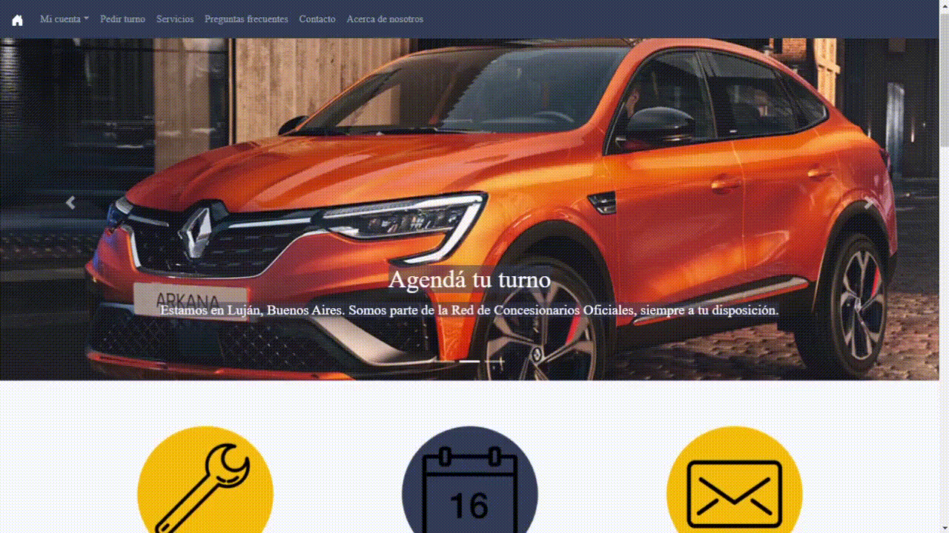
WWW.MECHANICSHEEP.COM.AR

Slide 12
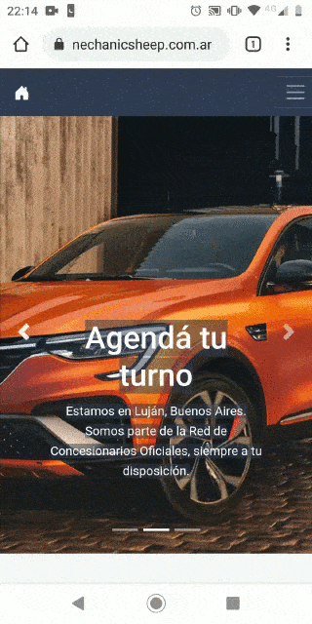

VERSIÓN MOBILE

Slide 13
ESPECIFICACIONES TÉCNICAS
- Lenguaje de programación PHP en su versión 7.4.
- Entornos de desarrollo Visual Studio Code y PhpStorm.
- La base de datos que se utiliza es MySQL en su versión 5.7.
- GitHub fue la plataforma elegida para control de versiones. Link del repositorio: https://github.com/AgustinNormand/MechanicSheep
- Se utilizó el framework para aplicaciones web basadas en PHP, Laravel.
- Tanto para el entorno de desarrollo como de producción se hizo uso de Docker-Compose.
- El proyecto se encuentra hosteado en Google Cloud con un dominio registrado en NIC.AR. El mismo es www.mechanicsheep.com.ar

Slide 14

PRÓXIMOS PASOS
- Implementación de Docker Swarm o Kubernetes.
- Migración completa del sistema desktop a un sistema web.
- Unificar los datos en una única base de datos relacional.
- Disminuir la carga de datos manual a través de la lectura de códigos de barra o QR.

Slide 15
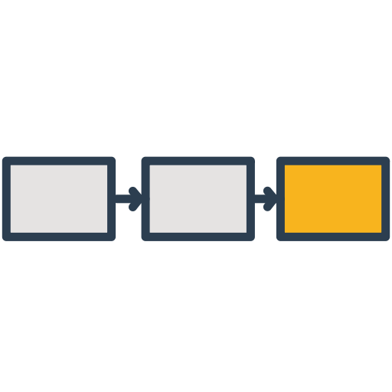
FLUJO DE TRABAJO - EJEMPLO
1- Usuario que no es cliente del sistema y no posee vehículos registrados en el mismo. Por lo tanto, se registra, verifica su correo electrónico, efectúa el alta de un vehículo, solicita un turno para realizar un servicio sobre el auto en cuestión, recibe el correo electrónico con el aviso de la confirmación / rechazo de su turno. Cuyos datos podrá visualizar en “mis turnos”.
2- Sincronización: una vez realizado el trabajo y cargado en el sistema desktop, el cliente podrá visualizar en su cuenta los datos de este servicio realizado.
3- Usuario administrativo confirma/rechaza turno.

Slide 16
DEMOSTRACIONES

Slide 17

EL EQUIPO
DELFINA MORELLO
GERMÁN FERNÁNDEZ
MELANY BULFERO
AGUSTÍN NORMAND
Desarrollo de BackEnd y API de integración
Documentación + pruebas
Desarrollo de BackEnd
Desarrollo FrontEnd

Slide 18
¡GRACIAS!
¿Alguna pregunta?

